Slide 1

서울 중랑 (갑)
국회의원 서영교
2016 합동참모본부 국정감사
2016. 10. 07(금)

Slide 2
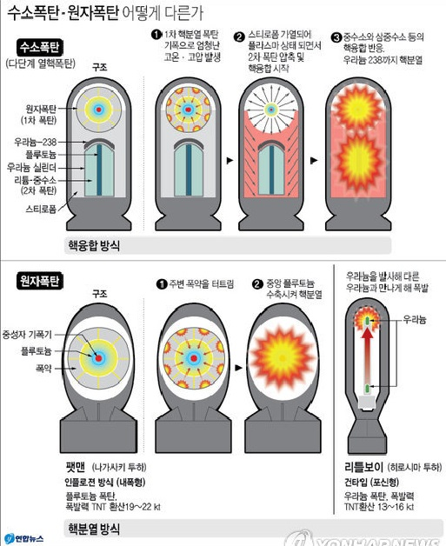
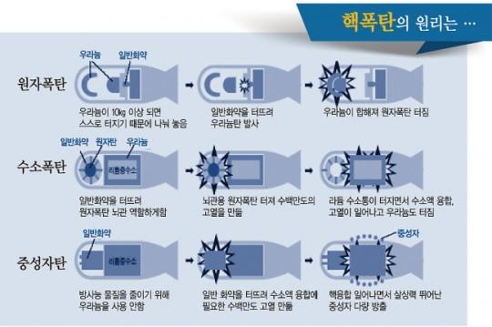
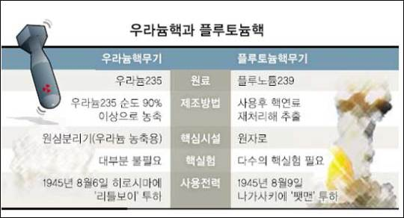
북한 핵도발, 우리 군 정보력은?
서울 중랑갑 국회의원 서영교

Slide 3
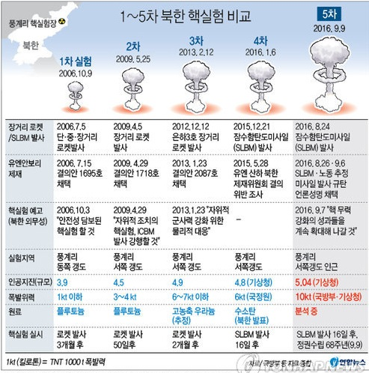
북한 핵도발, 우리 군 정보력은?
서울 중랑갑 국회의원 서영교

Slide 4
북한 핵도발, 우리 군 정보력은?
“핵실험방법이나 실험에 사용된 핵물질 종류 등을 평가하는데 상당한 시일이 걸릴 것으로 보인다”
- 정보당국
“수차례 포집활동에도 불구하고 ……
방사성 핵종이 검출되지 않았다”
- 원자력안전위원회
5차 핵실험 정보 아직도 깜깜이
우리 군 독자적인 정보자산만으로 파악 불가능?
한미일 정보공유약정은 제대로 작동하고 있나?
서울 중랑갑 국회의원 서영교

Slide 5
북한도발 대응 삼K, 현실은 요원
KAMD
(한국형미사일방어체계)
영공으로 진입하는 미사일을 요격하는 미사일 방어처계
킬체인
북한의 핵미사일과 탄도미사일을 탐지, 추적, 타격하는 일련의 시스템
미사일시설의 표적탐지(1분), 좌표식별(1분), 사용무기 선정과 발사결심(3분) 등의 과정을 5분안에 마치고 25분 안에 타격 개념.
KMPR
(대량응징보복)
북한이 핵무기로 위해를 가할 경우 북한의 전쟁지도본부를 포함한 지휘부를 직접 겨냥 응징보복
서울 중랑갑 국회의원 서영교

Slide 6
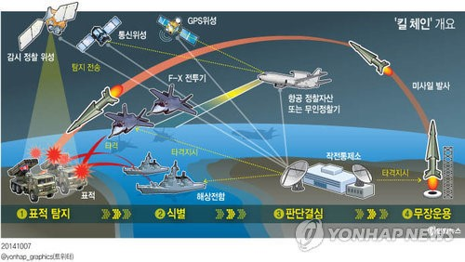
북한도발 대응 삼K, 현실은 요원
킬체인 = 선제공격, KMPR = 전면전
상황악화 우려, 연합전력 동의도 쉽지 않아
서울 중랑갑 국회의원 서영교

Slide 7
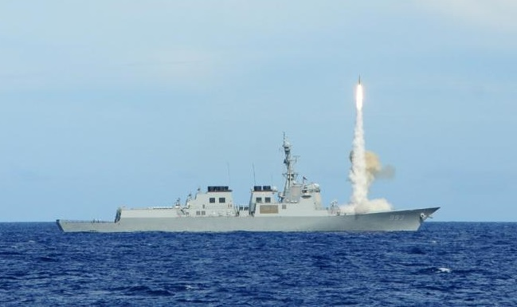
적극적 KAMD, 해상 탄도탄요격 도입
◎ 해상기반 탄도탄요격체계 장점
이지스구축함 탑재로 기동성, 생존성 높음
부지매입, 신규 부대창설 없어 상대적으로 적은 배치비용(기존 이지스함 성능개량비 척당 약 4천억, 2~4년 소요/ 사드 1조5천억)
360도 전방위 탐지 가능
차기 이지스함 전투체계(베이스라인9) 탄도탄요격체계 장착 가능
이지스함 독자적 탄도탄 탐지 추적, 작전통제권 보유로 미 MD 편입 가능성 낮음
서울 중랑갑 국회의원 서영교

Slide 8
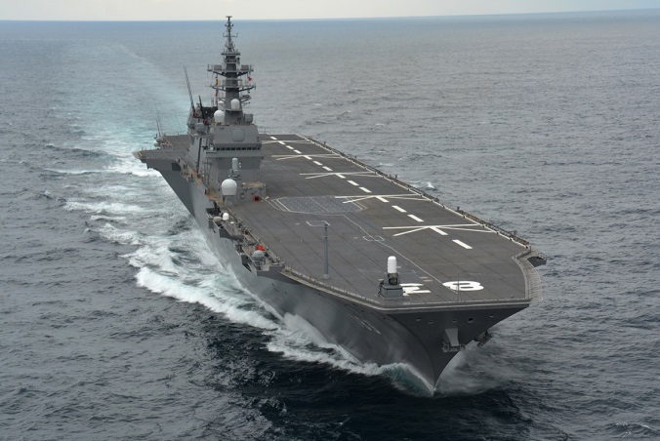
일본 상륙임무 수륙기동단 창설
창설시기 : 2018년~2020년
주요임무 : 도서 탈환을 위한 상륙 및 대상륙작전 (강제진입, 공중강습 등)
주요전력(2015년 방위백서)
병력 : 3개 연대 약 1800여명과 지원부대(수송, 포병대대 등)를 포함 총 3,200명 규모
강습,수송전력: 수직이착륙기(MV-22) 17대, 상륙돌격장갑차(AAV-7) 52대
9,000톤급 오미스함 3척: 공기부양정(LCAC) 2대, 대형헬기(CH47) 2대 등
19,000톤급 휴우가함 2척: 헬기 11대 등
19,500톤급 이즈모함 2척: 헬기 14대 등
독도 인근 오키섬 비행장 확장
서울 중랑갑 국회의원 서영교

Slide 9
전략도서방위체계 구축 필요
해상 영유권 분쟁 대비 기존 서북도서 외 제주도, 울릉도 등 전략도서 방위체계 강화 필요
기존 전략도서방위 임무 담당해온 해병대가 울릉도 방위 강화 역할 담당 필요
방위 강화 위한 전력 모색 및 투입 적극 검토 요구
현재 14년 이후 (중대급) 신속대응부대 전지훈련 분기 1회 실시 중 장기적인 배치 추진 필요
전략도서방위 위한 단일 지휘기구 모색 및 국군조직법 상 해병대의 상륙 임무 외에 전략도서방위 임무 추가 필요
서울 중랑갑 국회의원 서영교

Slide 10
상륙돌격장갑차 정비도, 개발도 지지부진
구 분 |  |  | ’12년 | ’13년 | ’14년 | ’15년 | ’16년 전반기
총 계 |  | 정비대상 | 786 | 780 | 778 | 760 | 732
 |  | 적 체 | 317 | 360 | 309 | 275 | 281
 |  | 적체율 | 40.3 | 46.2 | 39.7 | 36.2 | 38.4
육 군 |  | 정비대상 | 744 | 736 | 739 | 724 | 707
 |  | 적 체 | 288 | 336 | 288 | 257 | 268
 |  | 적체율 | 38.7 | 45.7 | 39.0 | 35.5 | 37.9
해병대 | 상륙돌격 장갑차 | 정비대상 | 42 | 44 | 39 | 36 | 25
 |  | 적 체 | 29 | 24 | 21 | 18 | 13
 |  | 적체율 | 69.0 | 54.5 | 53.8 | 50.0 | 52.0
2028년까지 개발 결의(9월30일 방추위)
일본,중국 등 주변국들 속속
상륙부대 창설중, 최신장비 개발중
서울 중랑갑 국회의원 서영교

Slide 11
새누리당의 핵잠수함 도입 주장
-정진석 원내대표-
“군 당국은 핵 추진 잠수함 도입 등 북한 SLBM을 근본적으로 봉쇄할 수 있는 특단의 대책을 검토해 줄 것”
-원유철 전 원내대표-
“항시적으로 북한의 도발을 감시하고 제어할 수 있는 핵잠수함을 배치해 북한의 SLBM 도발을 원천적으로 봉쇄해야 한다”
-여의도연구소-
“북한 잠수함에 대한 감시는 현재까지 주로 정찰위성을 통해 이뤄졌으나 실시간 추적이 어려우므로 감시 및 추적·파괴를 위해서는 핵추진 잠수함 보유에 대한 신중한 검토가 필요하다”
서울 중랑갑 국회의원 서영교

Slide 12
핵잠수함, 우리나라에 필요한가?
-최일 예비역 해군대령-
"건조‧운용‧유지‧정비 뿐 아니라 시설투자‧교육훈련을 위한 천문학적인 경비부담을 각오해야 한다"
-브라이언 클라크 전략예산평가센터(CSBA) 선임연구원-
"한반도 주변 해역이 넓지 않기 때문에 몇 주 간의 잠항이
가능하고 소음도 핵 추진 잠수함에 비해 훨씬 적은
디젤 추진 잠수함이 대응에 더 적합"
-‘세계의 전투함대’ 등을 펴낸 에릭 워타임-
"대양이 아닌 연안 방어는 소음이 적고 은밀성을
더 확보할 수 있는 디젤잠수함이 효과적“
“핵 추진 잠수함은 가격이 매우 비싸고 관리도
힘들어 한국에 효용성이 낮다”
서울 중랑갑 국회의원 서영교

Slide 13
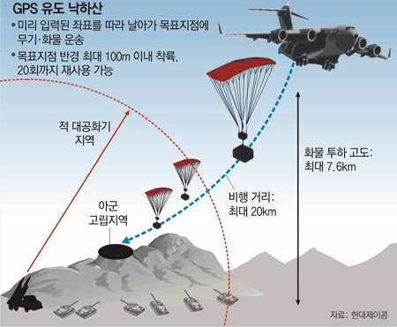
GPS화물낙하산사업 수동조정기
작전지역에 침투하는 특전팀에
장비·물자·탄약 등을 공중 재보급하기 위한 GPS화물낙하산을 확보하는 사업
서울 중랑갑 국회의원 서영교

Slide 14
GPS화물낙하산사업 수동조정기
<추진 경위>
`06.4월 소요결정 (제219차 합동참모회의)
`14.10월 기종결정 및 계약 (미 Airbone Systems사)
`15.6~8월 국내 수락시험
15.6.3(수) 1차시험에서 좌표오인으로
약 15km 이격된 지점 오인투하
시험무효 판정
서울 중랑갑 국회의원 서영교

Slide 15
GPS화물낙하산사업 수동조정기
-시험결과 무효로 예산 95.2% 이월-
-미국 에어본(Airborne) 사-
제조업체 교체로 인한 부품번호 변경 사항을
방사청에 통보하지 않은 계약위반 적발
계약 해지
(기지급한 5억원 반환요구)
서울 중랑갑 국회의원 서영교

Slide 16
GPS화물낙하산사업 수동조정기
미 에어본사 계약해지에 따라 2016년내 전력화 불가능
사업지연에 대한 입장은?
합참의 향후 대책은?
서울 중랑갑 국회의원 서영교

Slide 17
북한 무인정찰기, 안방까지 내줄 판
2014년 이후 10회 침투 사례 발생
구분 | `14.3월 | `14.4월 | `14.9월 | `15.8월 | `16.1월
횟수 | 2회 | 1회 | 1회 | 5회 | 1회
지역 | 서부 (파주, 백령도) | 동부 (삼척) | 서부 (백령도) | 동부 (화천지역) | 서부 (문산지역)
북한 무인기 발진기지, 원점파악 못하나? 안하나?
소형무인기 탐지 가능 장비 개발 및 대응책 마련 필요
지난 1월 군사분계선 침범 이후 파악 못하는 것?
헬리콥터나 발칸포로 격추하겠다고 밝히고 있으나, 소형무인기 대책으로 적절한가?
서울 중랑갑 국회의원 서영교

Slide 18
장병 보건 및 복지예산 감소
국군지휘통신사령부
구분 | 2015 예산 | 2016 예산 | 증감
장병보건 및 복지향상 | 3.8 | 3.5 | -0.3
(단위: 억원)
국군화생방방호사령부
장병보건 및 복지향상 | 예산 | 예산 현액 | 집행액
2015년도 | 87.1 | 44.3 | 44.3
2016년도 | 46.0 | 4 | 1.5
9월7일 현재 (단위: 백만원)
서울 중랑갑 국회의원 서영교

Slide 19
장병 보건 및 복지예산 감소
합동군사대학교
구분 | 2016 예산 | 2017 예산 | 증감
장병보건 및 복지향상 | 2.3 | 2.1 | -0.2
(단위: 억원)
튼튼한 국방력 건설 및 장병들의
삶의 질 향상을 위한 예산 향상 필요
서울 중랑갑 국회의원 서영교

Slide 20
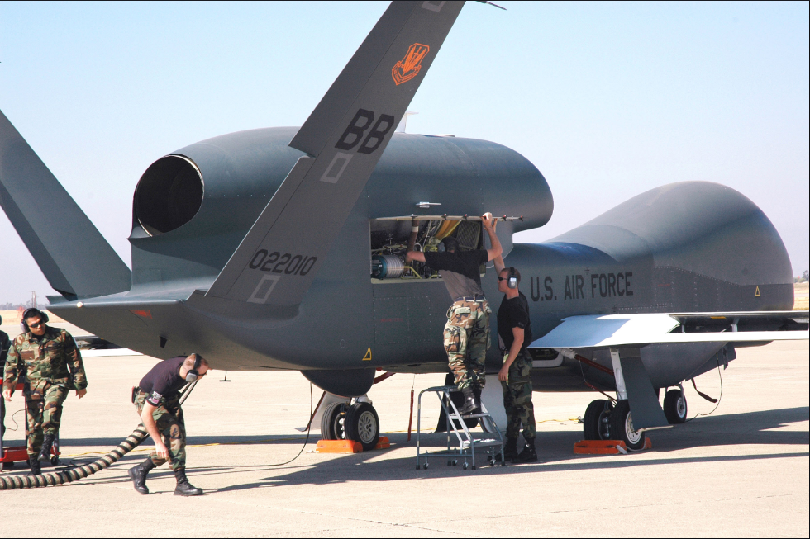
고고도 정찰용 무인항공기, 글로벌 호구?
09년 4,800억
→ 14년 8,800억
(1.8배)
신호정보 수집장비 추가
+3,400억
1조 2천억!
(2.5배)
서울 중랑갑 국회의원 서영교

Slide 21
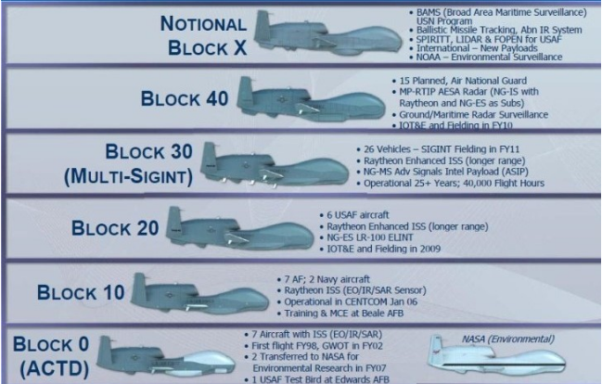
글로벌호크 블록30 vs 블록40
블록 30: 정찰목적 / 블록 40: 감시 목적
NATO, 일본 등 블록40 구매
서울 중랑갑 국회의원 서영교

Slide 22
고고도 정찰용 무인항공기
시긴트 장비 추가에 따라
총사업비 1조2천억원
시긴트 필요성에 대한 합참 입장?
1조2천억원이면, 우리 기술로
중고도 정찰기 개발 가능?
서울 중랑갑 국회의원 서영교

Slide 23
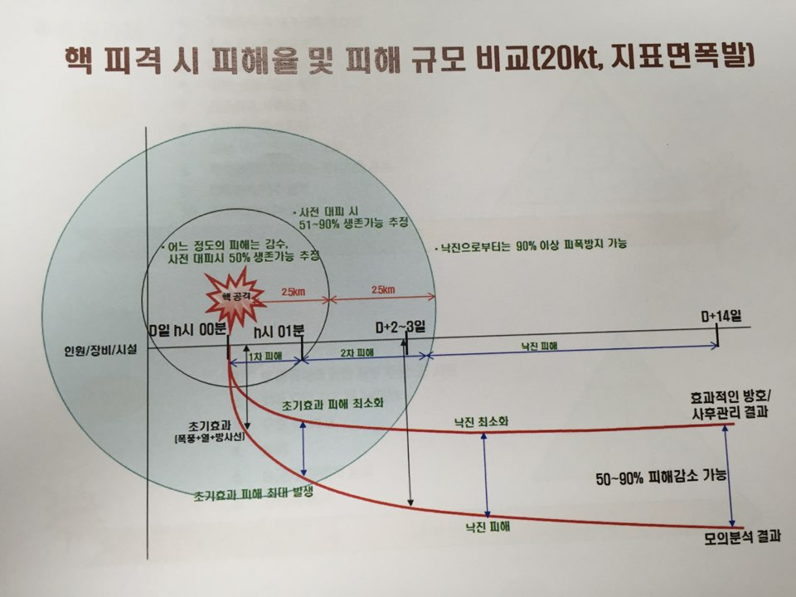
핵 피격시 피해율 및 피해규모
1.7㎞ 내 모든 건물 붕괴
2㎞ 내
대부분 사망
반경 5㎞ 피해 심각
대비 시 피해의 50~90% 감소
서울 중랑갑 국회의원 서영교

Slide 24
북핵 피격 시 대응방안은?
국가적·군사적 차원의 방호 및 사후관리
① 민관군 통합 방호 및 사후관리 체제 구축
+유관기관 협조
② 주한미군사령부+미국의 FCM지원+UN,
국제사회, NGO/IGO 지원 등
군: 작전수행능력 유지, 국가: 기능유지,
국민: 피해최소화
서울 중랑갑 국회의원 서영교

Slide 25
북핵 피격시 대응방안?
북핵 5차실험, 핵피폭에 따른 정부 매뉴얼, 체계 개편 시나리오 필요
군, 중앙정부, 지방정부
효과적이고 민첩한 대응 가능하게
교육, 훈련 필요
서울 중랑갑 국회의원 서영교

